Slide 1
虎の穴
～ショッピングカート～
社員番号：200799 氏名：永田 航平 作成日：2018/6/25

Slide 2
アプリ説明
◆作成したもの
ショッピングサイトアプリ
◆機能
管理者用
・商品一覧の表示/追加/更新/削除
ユーザ用
・商品一覧の表示
・ショッピングカートの表示/追加/削除

Slide 3
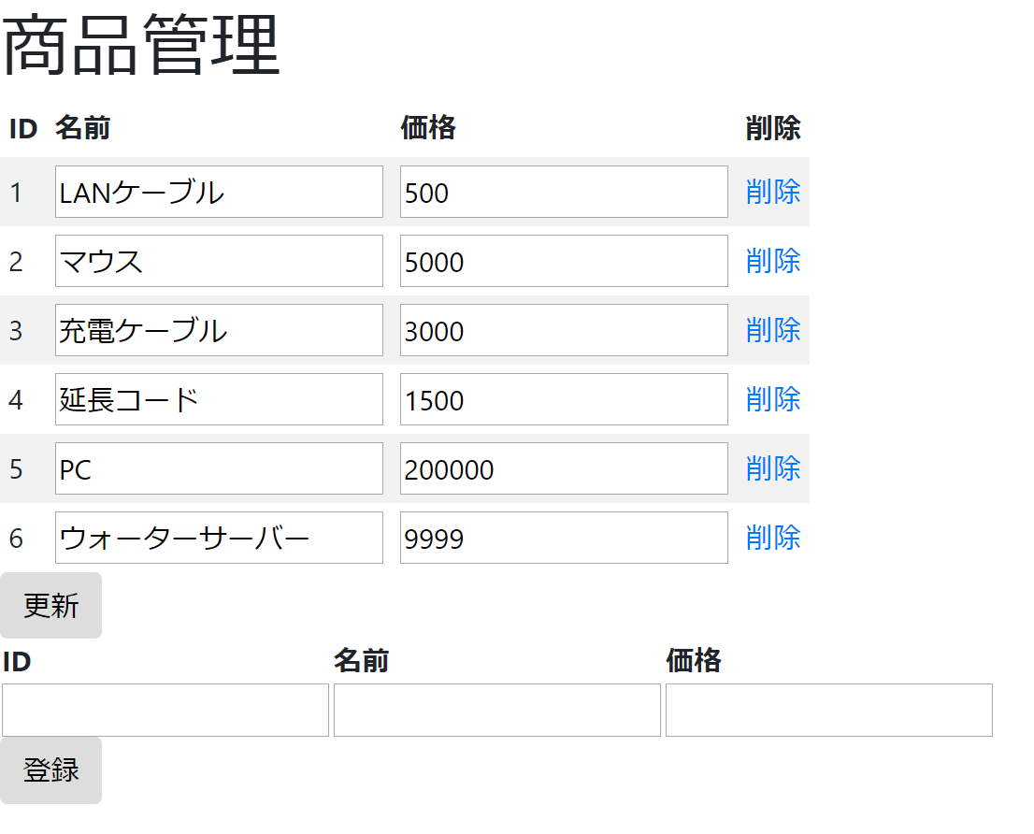
アプリ説明
◆機能
管理者用
・商品一覧の/追加/更新/削除
③
②
①商品の追加
ID/名前/価格を入力し登録ボタンを押下することで商品を追加します。
②商品の更新
名前/価格を変更し更新ボタンを押下することで商品情報を更新します。
③商品の削除
削除したい行の削除ボタンを押下することで商品を一覧から削除します。
①

Slide 4
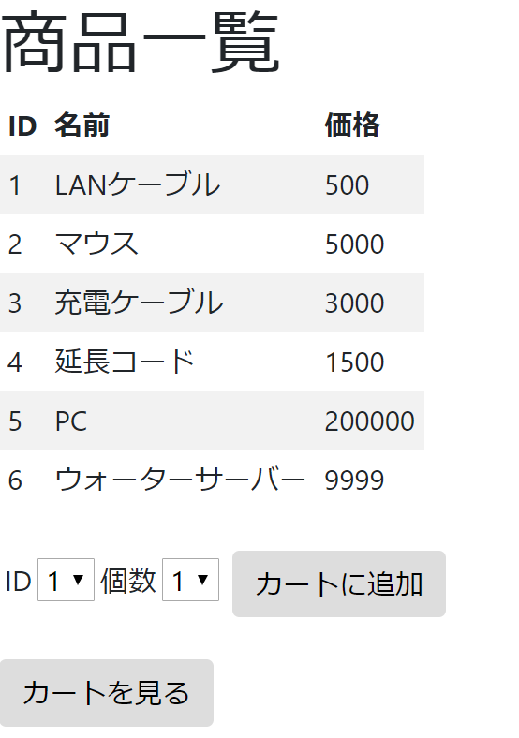
アプリ説明
◆機能
ユーザ用
・商品一覧の表示
・ショッピングカートの表示/追加
①
①商品一覧の表示
商品マスタに登録している商品情報を一覧として表示します。
②ショッピングカートへの追加
追加したい商品のIDと個数を選択しカートに追加ボタンを押下することでショッピングカートに商品を追加します。
③ショッピングカートの表示
カートを見るボタンを押下することでショッピングカートの中身を表示します。
②
③

Slide 5
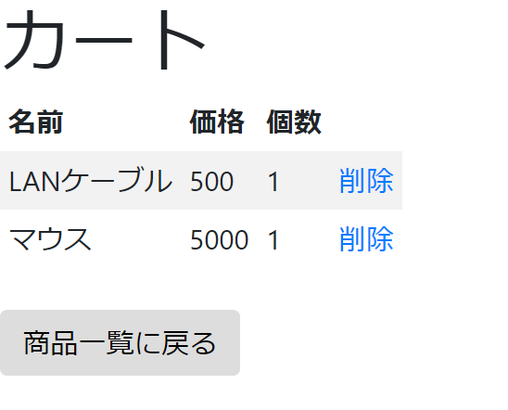
アプリ説明
◆機能
ユーザ用
・ショッピングカートの表示/削除
①
②
①ショッピングカートの表示
ショッピングカートに追加されている商品を表示します。
②ショッピングカートからの削除
削除したい行の削除ボタンを押下することでショッピングカートに追加した商品を削除します。

